Slide 1
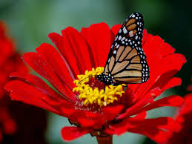
স্বাগতম

Slide 2
শিক্ষক পরিচিতি
জহিরুল ইসলাম
সহকারি শিক্ষক
মধ্য কালাইয়া সরকারি প্রাথমিক বিদ্যালয়
বাউফল,পটুয়াখালী।

Slide 3
পাঠ পরিচিতি
শ্রেণিঃ ২য়
বিষয়ঃ বাংলা
শিরোনামঃ আতা গাছে তোতা পাখি

Slide 4
শিখনফল
শোনা
২.১.১ ছড়া শুনে আনন্দ লাভ করবে ও তার অভিব্যক্তি প্রকাশ করবে
বলা
২.১.১ পাঠ্যবইয়ের ছড়া স্পষ্ট বলতে পারবে।
২.১.২ পাঠ্য বই বহির্ভুত ছড়া স্পষ্ট ভাবে বলতে পারবে।

Slide 5
আমাদের আশেপাশে কি কি আছে
আমাদের আশে পাশে কি কি গাছ আছে
পাখি কোথায় থাকে

Slide 6
আমরা এখন ছড়া শিখব
আতা গাছে তোতাপাখি

Slide 7
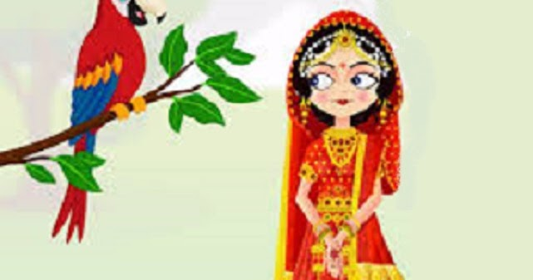
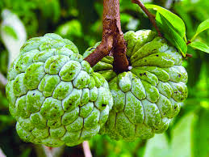
সবাই দেখ এগুলো

Slide 8
সবাই মনোযোগ দিয়ে শোন

Slide 9
সবাই একসাথে বলব

Slide 10
আমরা আজ কি কি শিখলাম
আতা গাছে তোতা পাখি
আতা ফল
তোতা পাখি
ডালিম গাছ
নতুন বউ

Slide 11
সবাই ভাল থেক,নিরাপদে থেক

